Slide 1
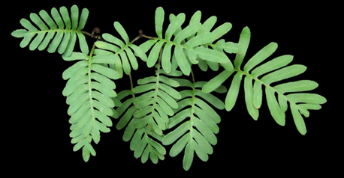
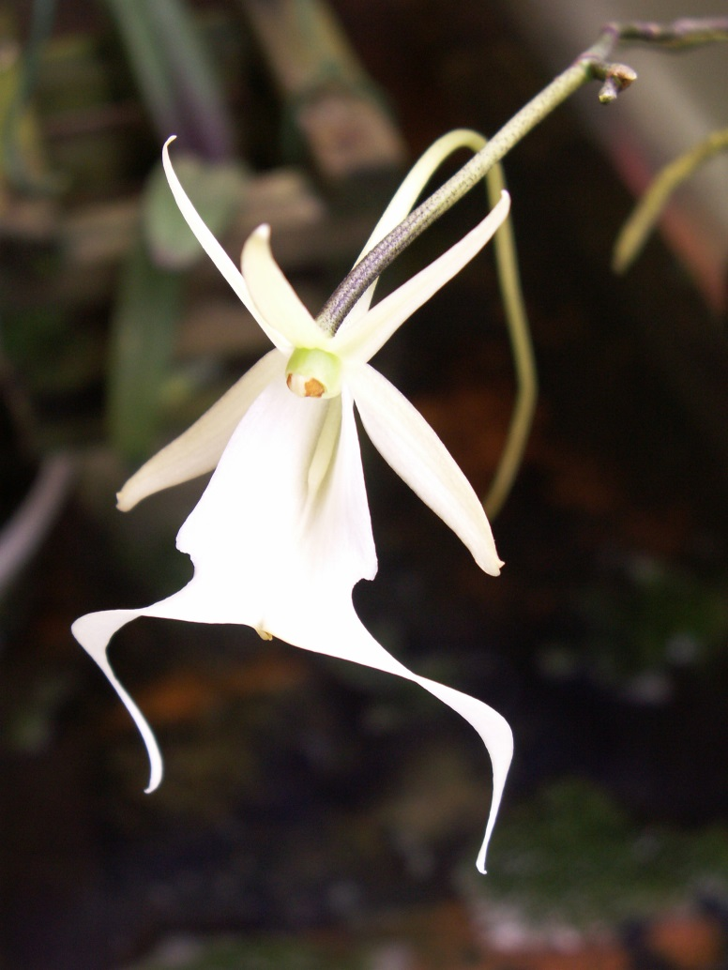
L’ORCHIDEE FANTOME le 26 novembre 2016
29 septembre 2007

Slide 2
SOMMAIRE
LE GENRE DENDROPHYLAX
DENDROPHYLAX – REPARTITION GEOGRAPHIQUE
DENDROPHYLAX LINDENII - IN SITU
DENDROPHYLAX LINDENII – PARC NATIONAUX
DENDROPHYLAX LINDENII – LE FAKAHATCHEE
DENDROPHYLAX LINDENII - HABITAT
DENDROPHYLAX LINDENII - DESCRIPTION
DENDROPHYLAX LINDENII – ANATOMIE DE LA FLEUR
DENDROPHYLAX LINDENII – POLLINISATION
SON MODE DE CULTURE
EVOLUTION DE LA FLORAISON
CONDITIONS DE CULURE GENERALE
LIENS

Slide 3
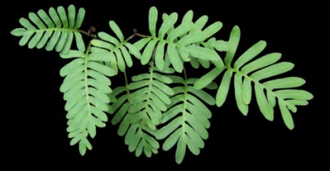
LE GENRE DENDROPHYLAX
Le nom scientifique actuel Dendrophylax lindenii (Lindley) Bentham Rolfe ex (1888.) Subtribe Angreacidae, les noms vernaculaires vont d’Orchidée grenouille à Orchidée fantôme, Frog ou Ghost orchid, Palm Polly en anglais.
Le Genre Dendrophylax comprend de 11 à 12 espèces:
D. alcoa, République Dominicaine
D. barrietae, Cuba, République Dominicaine, Haiti et Jamaïque
D. fawcettii, Iles Caïmans
D. funalis, Jamaïque
D. gracilis, Cuba
D. lindenii, Florida, Bahamas et Cuba
D. macrocarpus, République Dominicaine
D. monteverdi, Mexique à l'Amérique Centrale et de la Floride aux Caraïbes
D. porrectus, Floride, Amérique centrale et Caraïbes
D. sallei, Hispaniola (Haïti et la Dominique)
D. serpentilingua, République Dominicaine
D. varius, Est de Cuba jusque Haïti

Slide 4
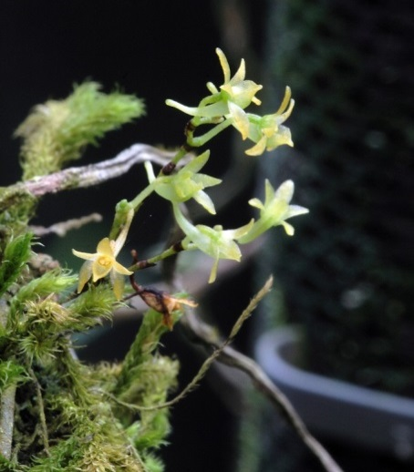
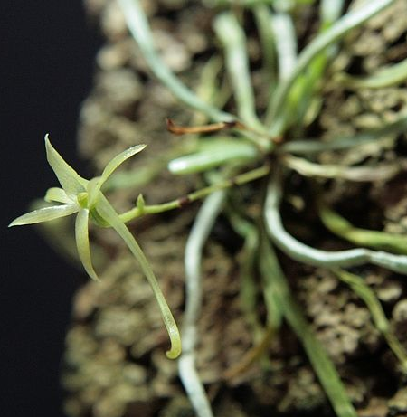
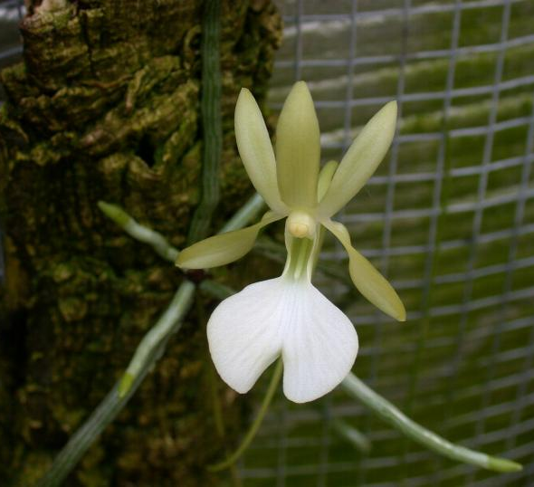
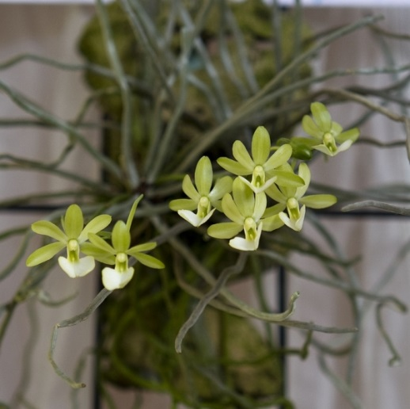
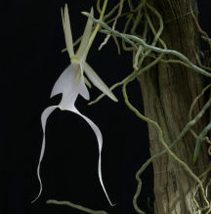
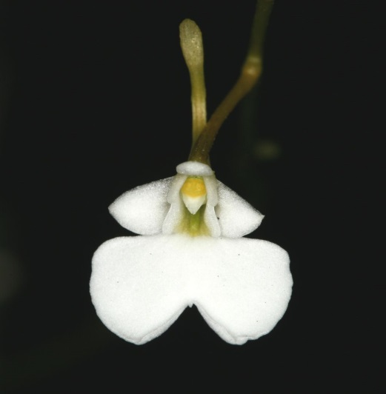
LE GENRE DENDROPHYLAX
D. alcoa
D. barriettae
D. fawcettii
D. funalis
D. sallei
D. varius

Slide 5
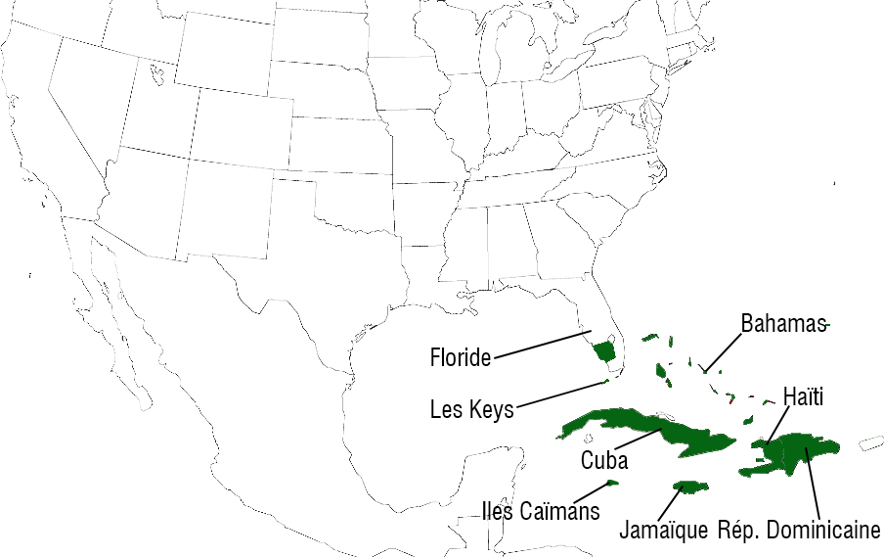
DENDROPHYLAX – REPARTITION GEOGRAPHIQUE

Slide 6
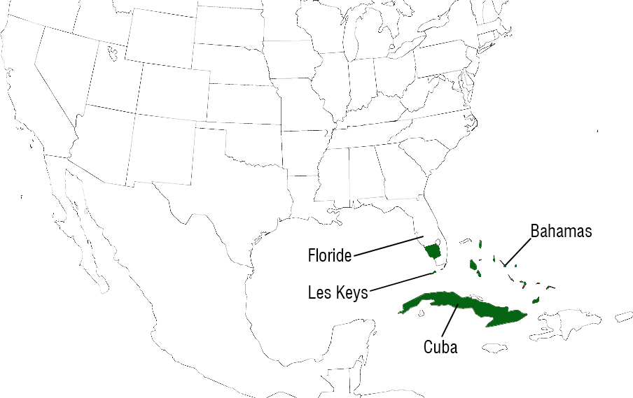
DENDROPHYLAX LINDENII – REPARTITION GEOGRAPHIQUE
Endémique de l’île de Cuba et des Bahamas, cette espèce atteint
dans sa partie la plus septentrionale, le sud de la Floride et les “Keys”.

Slide 7
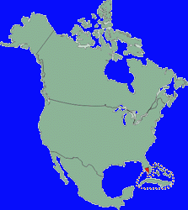
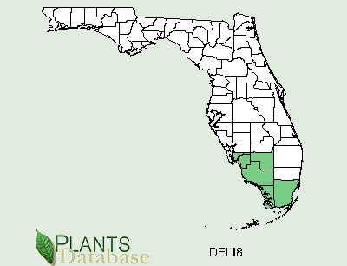
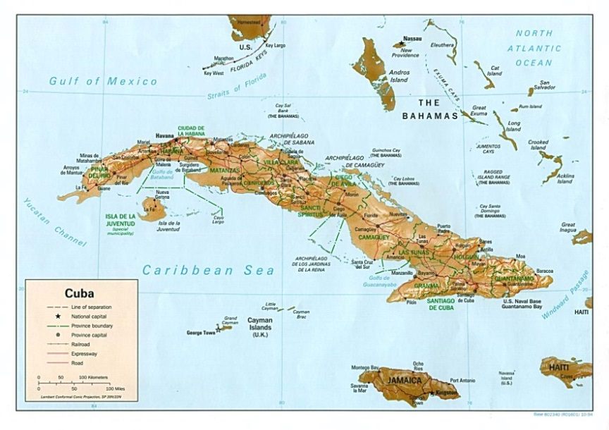
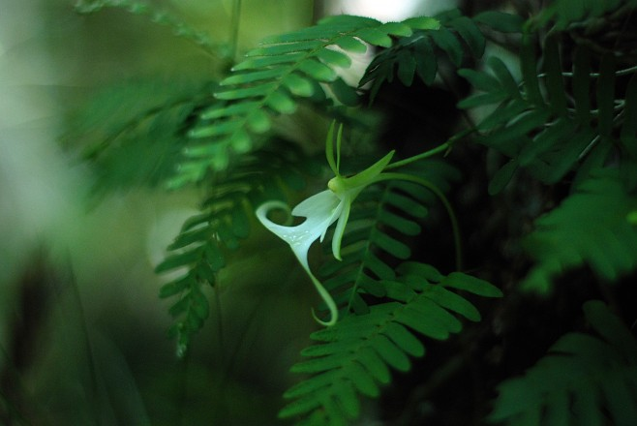
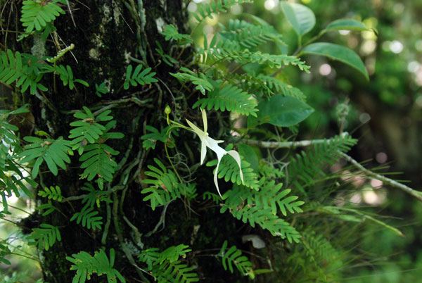
DENDROPHYLAX LINDENII - IN SITU
L’état de Floride
Cuba et les Bahamas
Les températures varient de 12 à 26 °C en hiver et de 22 à 33 °C en été, en Floride.
Les extrêmes enregistrés sont de +38 °C à -3 °C. Plus au sud, dans les Bahamas, il y fait plus chaud d’environ 6 °C.
Mike OWEN, biologiste
du Parc du “Fakahatchee Strand”
en Floride, m’a indiqué avoir vu jusqu’à
présent près de 300 plantes en fleurs
dans leur milieu naturel en 14 années d’exploration du vaste marais.
Durant le seul été 2007, il a pu compter 25 plantes en fleurs
et trois qui étaient fécondées.
Elle fleurit là-bas de mai à août
avec un pic en juillet.
D. lindenii

Slide 8
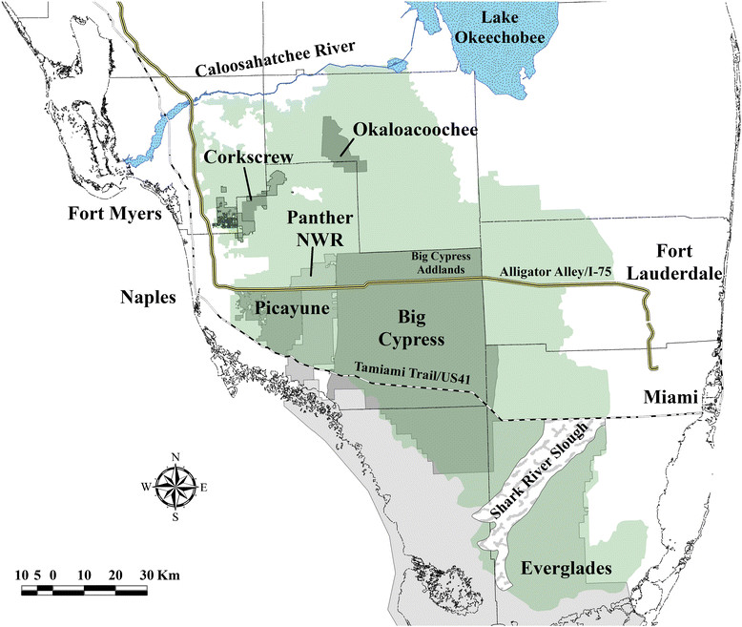
DENDROPHYLAX LINDENII – PARC NATIONAUX

Slide 9
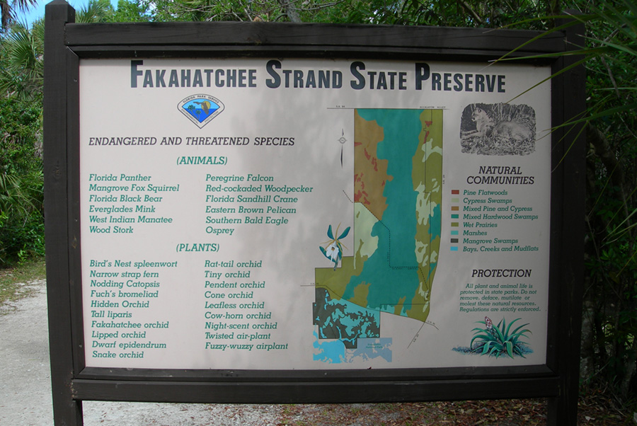
DENDROPHYLAX LINDENII – LE FAKAHATCHEE
Grâce à la protection de la végétation, des grandes étendues d’eau des marais et canaux, l’humidité y est constante et permet aux espèces tropicales de prospérer ici.
Sur les 403 espèces de plantes natives du Fakahatchee Strand State Park, 183 sont circonscrites aux zones marécageuses. On y trouve 35 fougères,
13 broméliacées,
45 orchidées et
3 peperomias.

Slide 10
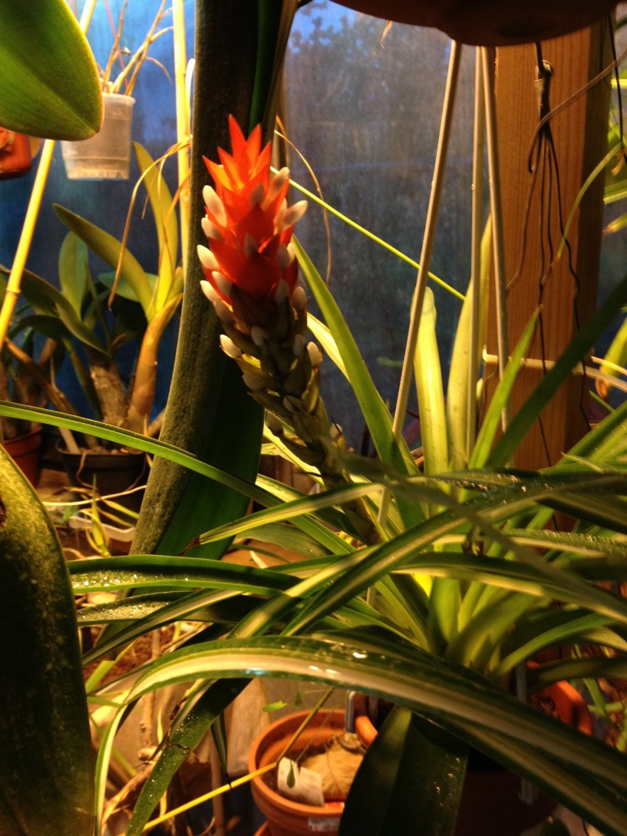
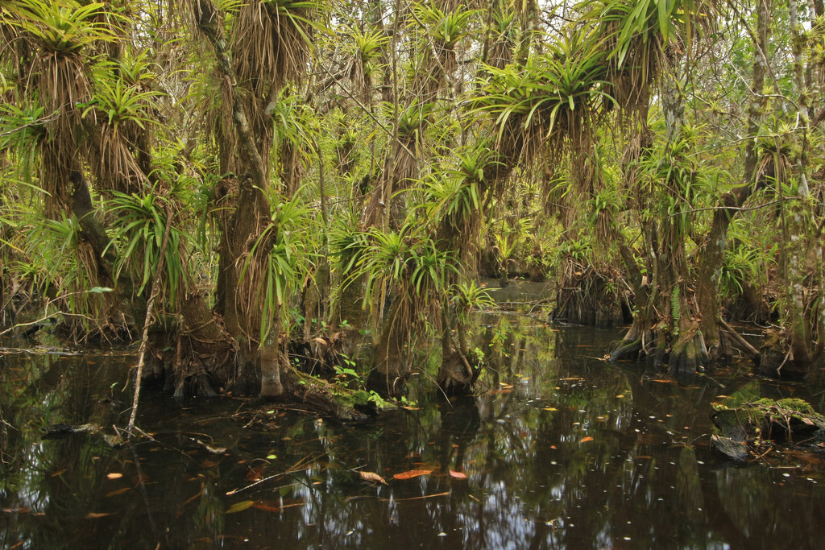
DENDROPHYLAX LINDENII – LE FAKAHATCHEE
Le marais du Fakahatchee
Une forêt marécageuse de 32 km de long et d'en moyenne 6 km de large.
Guzmania monostachia

Slide 11
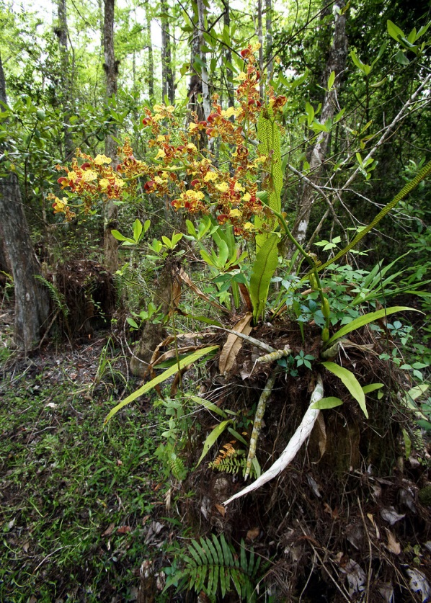
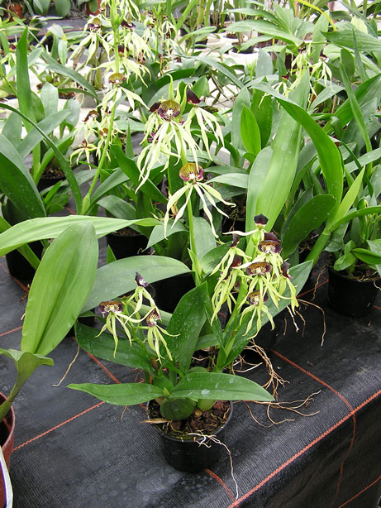
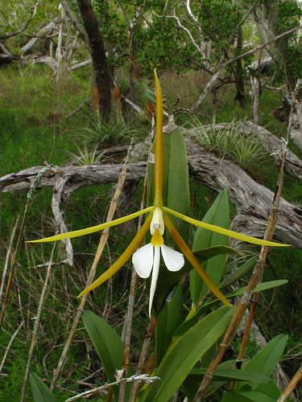
DENDROPHYLAX LINDENII – LE FAKAHATCHEE
Quelques orchidées pouvant être rencontrées dans les collections
Cyrtopodium punctatum
Encyclia cochleata
Epidendrum nocturnum

Slide 12
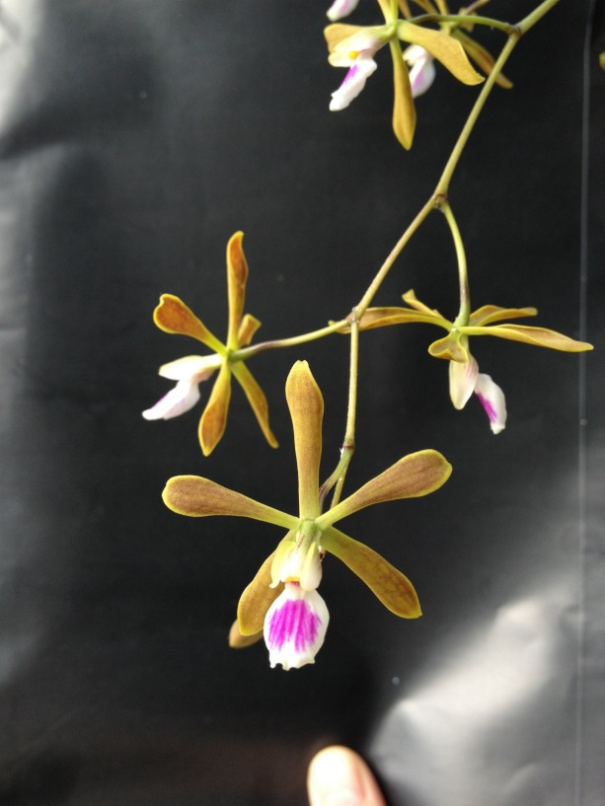
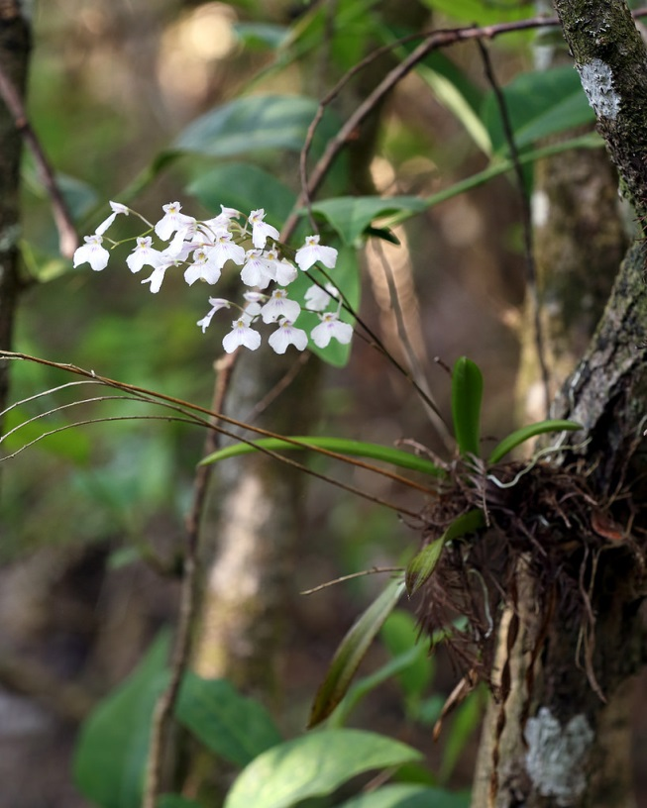
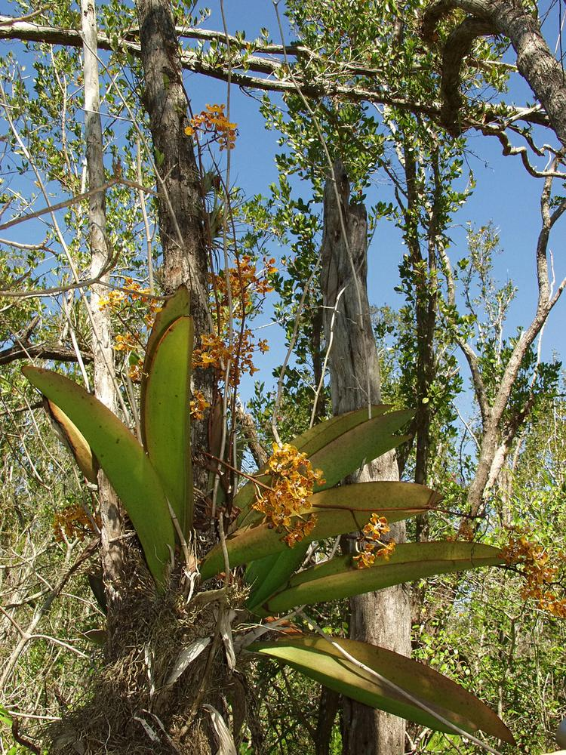
DENDROPHYLAX LINDENII – LE FAKAHATCHEE
Quelques orchidées pouvant être rencontrées dans les collections
Encyclia tampensis
Ionopsis utricularioides
Trichocentrum undulatum

Slide 13
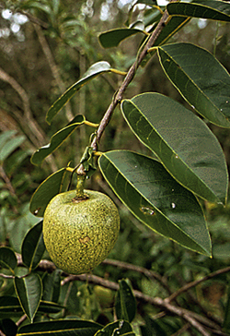
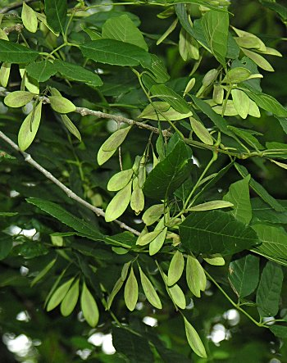
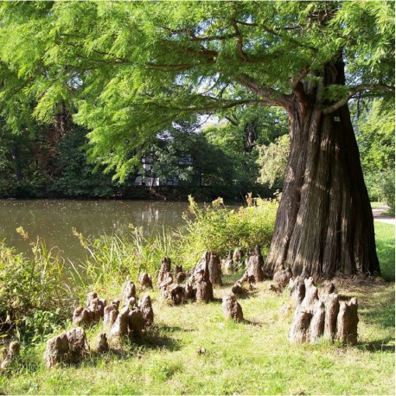
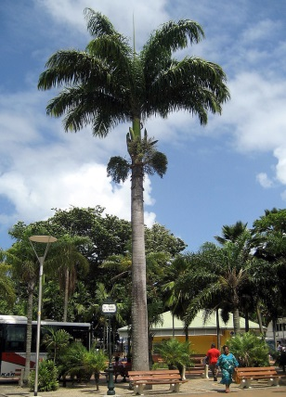
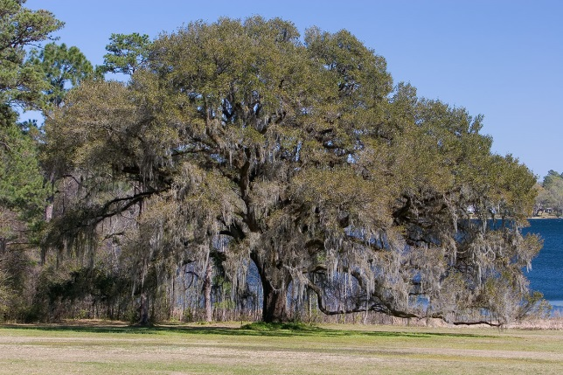
DENDROPHYLAX LINDENII - HABITAT
Fakahatchee Strand State Park
Il pousse sur les arbres présents dans ces marais.
Parmi ses hôtes préférés :
l'annone des marais (Annona glabra),
le frêne d'eau (Fraxinus caroliniana),
le cyprès chauve (Taxodium distichum),
le palmier royal (Roystonea regia) et
le chêne de Virginie (Quercus virginiana).

Slide 14
DENDROPHYLAX LINDENII - HABITAT
Relevés climatiques tirés des fiches de culture « ORCHID SPECIES CULTURE » de Charles and Margaret Baker

Slide 15
DENDROPHYLAX LINDENII - DESCRIPTION
Racines en croissance
Morphologie de la plante
Orchidée épiphyte, aphylle (sans aucune feuille fonctionnelle développée, qui ne possède pas de feuilles utiles pour la photosynthèse).
Apex et tige courte
Système végétatif composé d’un amas de racines, charnues, verdâtres.
Les feuilles sont réduites à des écailles peu visibles à l’œil nu.
La photosynthèse est assurée pour la chlorophylle présente dans les racines.

Slide 16
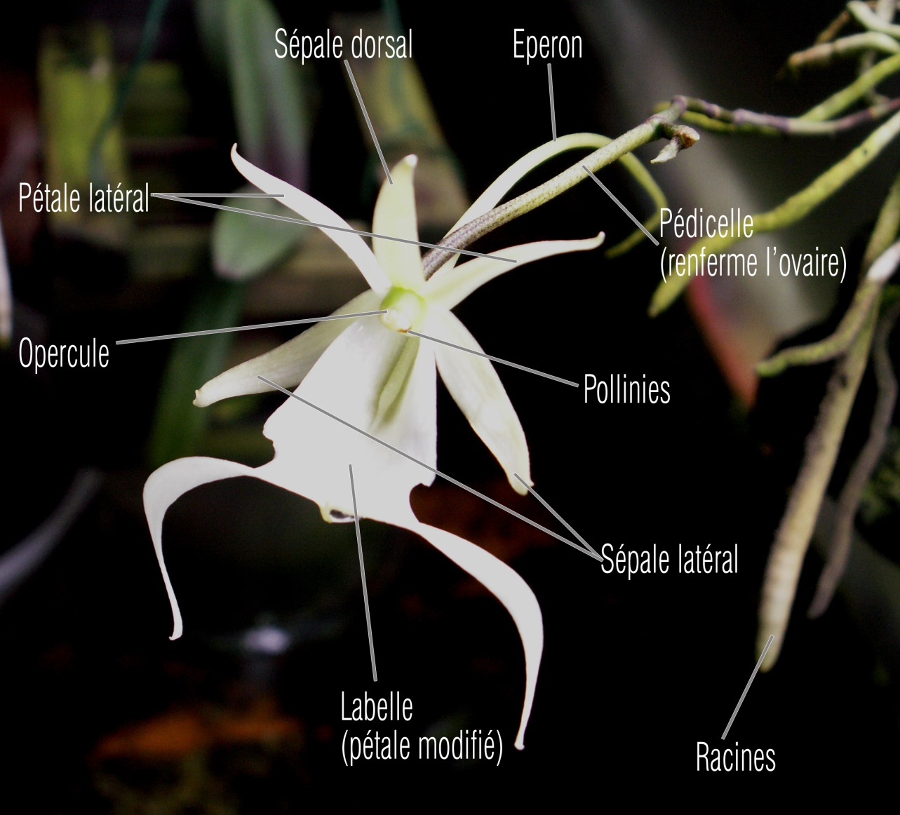
DENDROPHYLAX LINDENII – ANATOMIE DE LA FLEUR
La floraison
Pic de floraison entre juin et septembre.
Les fleurs (de 1 à 10 fleurons) portées sur une longue hampe.
La fleur semble flotter dans les airs, d’où l’origine de son nom.
La floraison est parfumée et dure entre 5 et 10 jours pour chaque fleur.

Slide 17
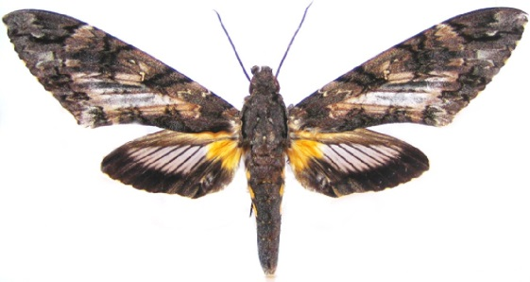
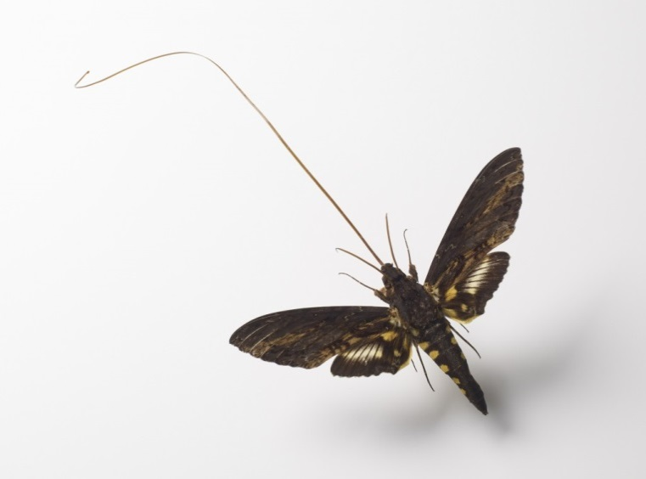
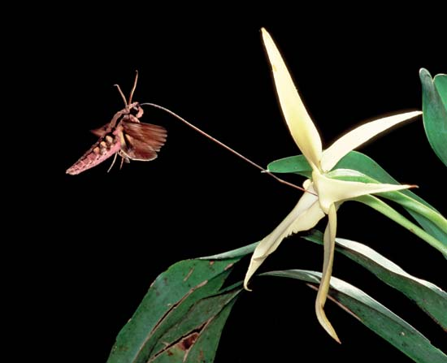
DENDROPHYLAX LINDENII – POLLINISATION
Cocytius antaeus
Xanthopan morgani praedicta
butinant un Angraecum sesquipedale
La présence du long éperon, est non sans rappeler la morphologie des orchidées Africaines et Malgaches (Angraecum spp.) dont elle a des liens de parenté (sous-tribu Angraecinae).
Le Dendrophylax lindenii est pollinisé exclusivement par un papillon Sphinx géant
(Cocytius antaeus - DRURY) dont la trompe ou rostre est assez longue pour avoir accès au nectar au fond du long éperon.

Slide 18
DENDROPHYLAX LINDENII – POLLINISATION

Slide 19
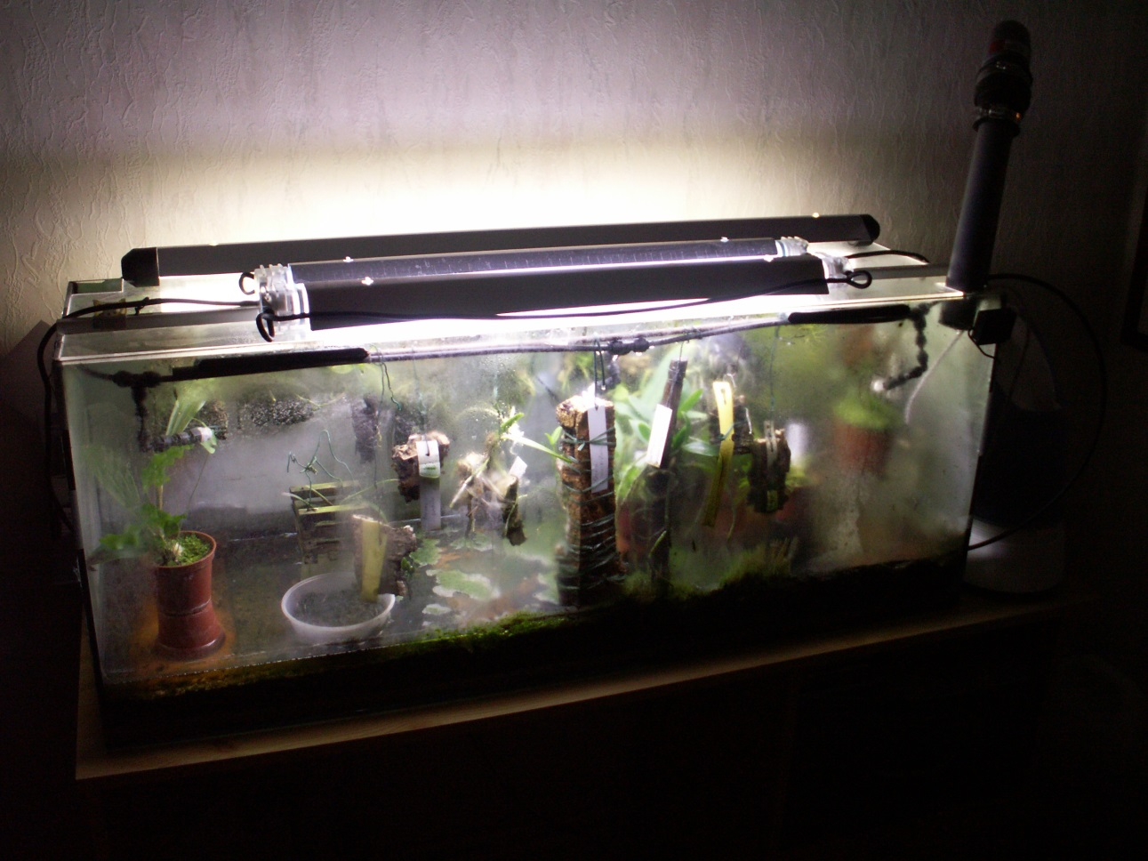
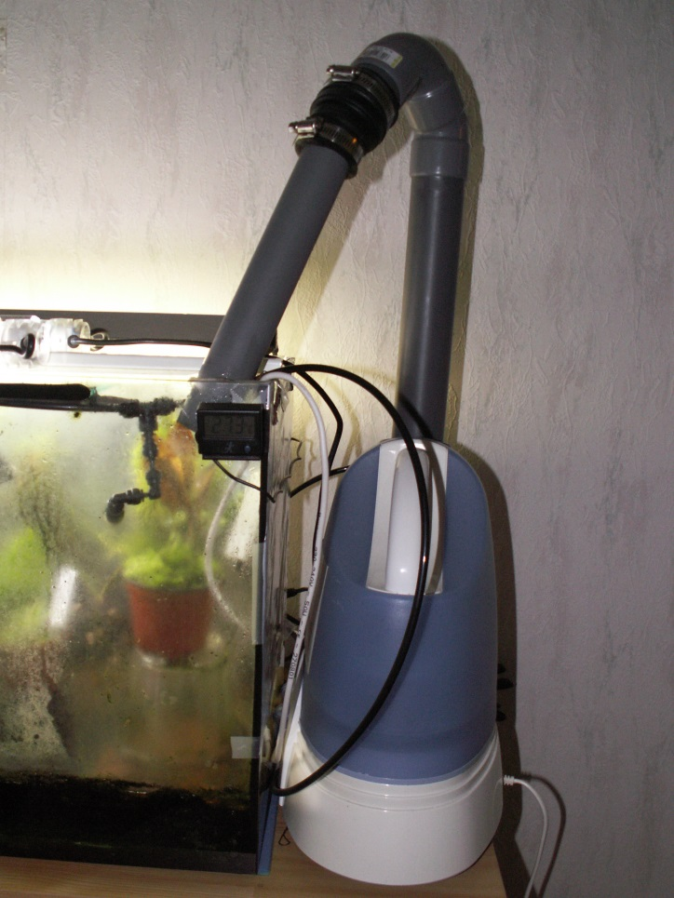
SON MODE DE CULTURE
Le fantôme ici
3 néons
2 froids et 1 chaud
Ventilation
Les buses d’arrosages
1 cycle de 40 sec en hiver
2 cycles de 40 sec en été
Le fogger
câble chauffant incorporé
Terrarium de 100 x 40 x 30 cm (120 litres).
Températures oscillant entre 15/16°c la nuit et 23°c le jour en hiver
Entre 20°c la nuit et 30°c le jour en été
Hygrométrie entre 50 et 90%

Slide 20
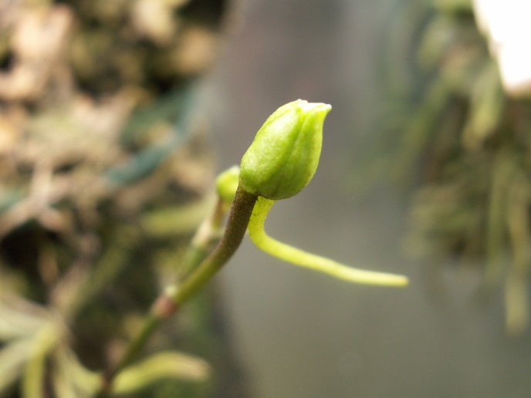
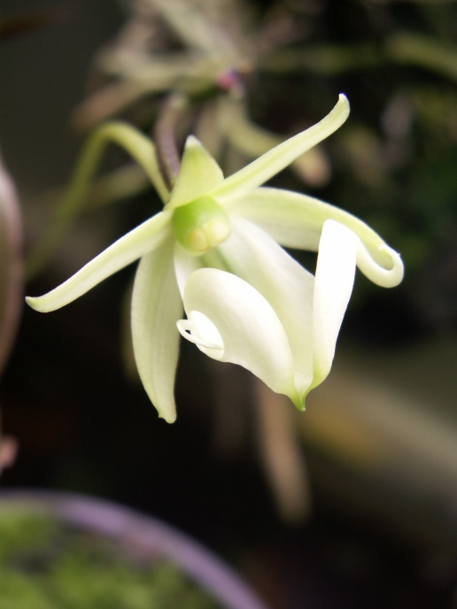
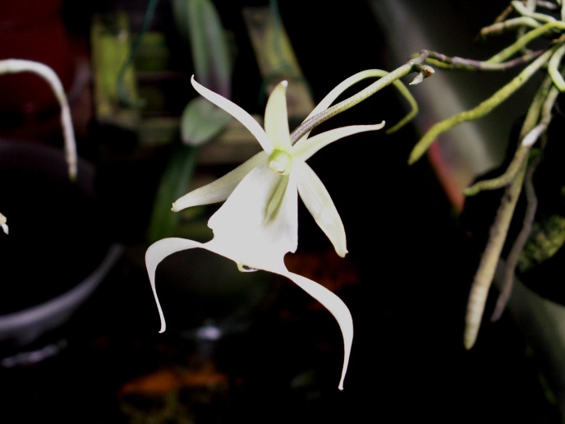
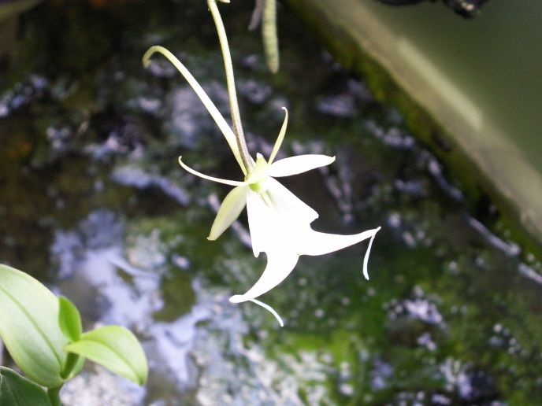
EVOLUTION DE LA FLORAISON
Jeune bourgeon floral - 16 septembre 2007
Jeune fleur - 22 septembre 2007
La première fleur - 25 septembre 2007
La deuxième fleur - 03 novembre 2007

Slide 21
CONDITIONS DE CULURE GENERALE
Lumière proche des conditions de culture des Cattleya (20 000 à 30 000 Lux). En hiver l’intensité lumineuse doit être maintenu (elle pousse dans des forets caducifoliées), elle reçoit donc plus de lumière en cette période de l’année.
Températures allant de 10 à 35°C pendant de courtes périodes pour ces extrêmes.
Beaucoup d’aération toute l’année.
L’arrosage doit être journalier en période chaude (de mars à novembre), il diminue avec l’abaissement des températures. En hiver (entre décembre et février), il doit fortement diminuer, surtout lorsque les températures descendent vers les 10°C. Soit un arrosage tous les 10 à 15 jours.
Hygrométrie entre 50 et 70 % en période chaude, cela peu descendre plus bas en hiver. Très sensible à l’humidité stagnante conjugué à des températures froides.
Ce régime de température et d’arrosage est nécessaire pour induire la floraison.

Slide 22
LIENS
http://orchidswamp.org/
http://www.orchidspecies.com/florida.htm
SIVIGNY D., 2004.– Les orchidées aphylles.
Orchidées Culture et Protection 59 : 5-29.
HAMMER R.L., 2002.– Everglades wildflowers:
A field guide to wildflowers of the historic Everglades, including Big Cypress, Corkscrew,
And Fakahatchee Swamps. Falcon, 292 pp.

Slide 23
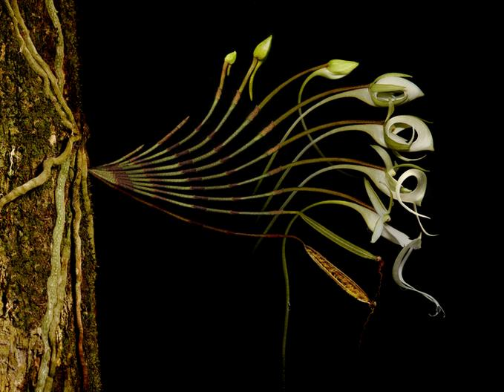
Photo: Jay Staton

